Slide 1
ARTÍCULO CIENTÍFICO • INTELIGENCIA ARTIFICIAL EN ONCOLOGÍA CLÍNICA
Análisis Comparativo de Métodos de Machine Learning para la Detección Temprana de Cáncer Cervicouterino:
Avances, Brechas y Desafíos de Explicabilidad
Comparative Analysis of Machine Learning Methods for Early Cervical Cancer Detection: Breakthroughs, Gaps, and Explainability Challenges
Jacinto Alexander Acosta Zambrano¹ • Claudio Meneses Villegas²,* | Universidad Católica del Norte (Antofagasta, Chile)
Palabras clave: Cáncer cervicouterino • Aprendizaje automático • Detección temprana • Inteligencia artificial explicable (XAI) • Comparación de algoritmos
Proyecto BIP 40074839-0: Formación de Capital Humano Avanzado en IA para la Revolución Digital de la Región de Antofagasta (Fondo Regional para la Productividad y el Desarrollo).
Notes:
Buenos días/tardes. Presento el estudio titulado "Análisis Comparativo de Métodos de Machine Learning para la Detección Temprana de Cáncer Cervicouterino: Avances, Brechas y Desafíos de Explicabilidad", desarrollado junto al Dr. Claudio Meneses en la Universidad Católica del Norte, bajo el proyecto regional BIP 40074839-0. Nuestra investigación analiza cómo articular el alto rendimiento predictivo con la interpretabilidad clínica necesaria para llevar estos modelos a la práctica médica real.

Slide 2
1. VISIÓN GENERAL DEL ESTUDIO
Resumen Ejecutivo: Problemática y Hallazgos Clave
Problemática y Enfoque Metodológico
• Limitación del tamizaje clásico: El Papanicolaou presenta sensibilidad variable y alta dependencia de personal experto.
• Marco integrador: Articula rendimiento predictivo en Machine Learning con tres dimensiones de XAI: transparencia, interpretabilidad y auditabilidad.
• Evaluación bimodal: Contrasta clasificadores clásicos en datos clínicos tabulares frente a redes convolucionales (CNN) en citología.
Hallazgos Empíricos Principales
• Datos tabulares (UCI): XGBoost logra alta exactitud (93.80%), pero baja sensibilidad (12.50%) por desbalance de clases.
• Citología (SIPaKMeD y RIVA): AlexNet lidera con 93.63% de exactitud (AUC 99.65%) en SIPaKMeD y 59.20% (AUC 88.90%) en RIVA.
• Directriz clínica: Calibrar umbrales de decisión y combinar modelos de alto desempeño con explicabilidad post-hoc (SHAP y Grad-CAM).
Detección Temprana de Cáncer Cervicouterino (CaCu) • Machine Learning y Explicabilidad (XAI)
2
Notes:
En resumen: partimos de las limitaciones del Papanicolaou tradicional y proponemos un marco que articula el rendimiento predictivo con tres dimensiones de XAI: transparencia, interpretabilidad y auditabilidad. Evaluamos dos modalidades: datos clínicos tabulares e imágenes citológicas. Demostramos que en datos tabulares una alta exactitud puede ocultar una baja sensibilidad por el desbalance de clases, mientras que en citología redes como AlexNet alcanzan un desempeño sobresaliente. Concluimos que el despliegue clínico exige calibrar los umbrales de decisión y auditar las predicciones con SHAP y Grad-CAM.

Slide 3
1. SÍNTESIS CUANTITATIVA
Indicadores Empíricos Destacados (KPIs)
93.80%
Exactitud XGBoost (UCI)
Sensibilidad de 12.50% con umbral estándar; evidencia la «Paradoja del Accuracy».
93.63%
Exactitud AlexNet (SIPaKMeD)
AUC-ROC de 99.65%, sensibilidad de 93.99% y especificidad de 98.40% en 5 clases.
59.20%
Exactitud AlexNet (RIVA)
AUC-ROC de 88.90% y especificidad de 93.49% en 8 categorías del Sistema Bethesda.
< 5%
Modelos con XAI Validada
Escasa validación clínica de explicabilidad post-hoc en la literatura académica actual.
Detección Temprana de Cáncer Cervicouterino (CaCu) • Machine Learning y Explicabilidad (XAI)
3
Notes:
Estos cuatro indicadores sintetizan nuestros hallazgos: primero, el 93,80% de exactitud de XGBoost en datos tabulares que, con apenas 12,50% de sensibilidad bajo el umbral estándar, ilustra el peligro de la "Paradoja del Accuracy". Segundo, en citología unicelular (SIPaKMeD), AlexNet alcanza 93,63% de exactitud y un AUC-ROC de 99,65%. Tercero, en frotis multicelulares complejos de 8 clases (RIVA), AlexNet logra 59,20% de exactitud y 88,90% de AUC-ROC. Y cuarto, una brecha crítica de la literatura: menos del 5% de los modelos publicados validan sus explicaciones XAI en entornos clínicos.

Slide 4
2. INTRODUCCIÓN Y MOTIVACIÓN CLÍNICA (SECCIÓN 1)
Introducción: Magnitud Epidemiológica y Tamizaje
Impacto Global y Realidad en Chile
• Carga global (GLOBOCAN): >600.000 nuevos casos y ~340.000 muertes anuales; 90% en países de ingresos bajos y medios.
• Impacto en Chile (DEIS): Incidencia de 9,1 por 100.000 mujeres y ~550 defunciones anuales.
• Factor etiológico: Infección persistente por VPH de alto riesgo (genotipos 16 y 18).
• Ventana de oportunidad: Progresión lenta (10 a 20 años) que permite el diagnóstico y tratamiento temprano.
Limitaciones del Papanicolaou Convencional
• Sensibilidad limitada: Rango de 51% a 95% en revisiones sistemáticas (promedio habitual de 70%–80%).
• Alta dependencia experta: Exige citopatólogos especializados para evaluar alteraciones morfológicas sutiles.
• Sesgo humano: Fatiga visual, subjetividad y variabilidad interobservador incrementan los falsos negativos.
• Brecha territorial: Déficit crítico de especialistas en zonas rurales y extremas de Chile.
Detección Temprana de Cáncer Cervicouterino (CaCu) • Machine Learning y Explicabilidad (XAI)
4
Notes:
El cáncer cervicouterino genera más de 600.000 casos y 340.000 muertes anuales en el mundo, y cerca de 550 defunciones al año en Chile. Aunque la evolución desde la infección por VPH toma entre 10 y 20 años —dándonos una amplia ventana de prevención—, el Papanicolaou convencional presenta una sensibilidad variable (entre 51% y 95%), sufre por la fatiga visual humana y enfrenta un déficit crítico de citopatólogos en regiones apartadas.

Slide 5
2. INTRODUCCIÓN Y DESAFÍOS DE ADOPCIÓN (SECCIÓN 1)
Introducción: Potencial del ML y Barreras Clínicas
Oportunidades de la IA en Tamizaje
• Redes Convolucionales (CNN): Desempeño comparable a expertos en análisis de colposcopía y citología cervical.
• Modelos tabulares clásicos: Random Forest, SVM y XGBoost destacan en la perfilación de factores de riesgo clínicos.
• Sinergia diagnóstica: Automatización escalable para priorizar casos de alto riesgo y reducir tiempos de respuesta.
Barreras para la Adopción Médica
• Efecto «Caja Negra»: La opacidad algorítmica frena la confianza médica; se requieren explicaciones accionables.
• Domain Shift: Caída de rendimiento al pasar de entornos controlados a muestras clínicas heterogéneas.
• Resiliencia operativa: Limitaciones de cómputo y conectividad; el aprendizaje federado surge como solución distribuida.
Detección Temprana de Cáncer Cervicouterino (CaCu) • Machine Learning y Explicabilidad (XAI)
5
Notes:
Frente a esto, el Machine Learning ofrece una sinergia clara: algoritmos clásicos para perfilar el riesgo clínico y redes convolucionales para analizar citología, permitiendo priorizar pacientes de alto riesgo. Sin embargo, su adopción clínica choca con tres barreras: el efecto "caja negra" que frena la confianza médica, el domain shift cuando cambian las condiciones de captura entre hospitales, y las limitaciones operativas y de privacidad de datos.

Slide 6
2. PROPÓSITO Y OBJETIVOS ESPECÍFICOS (SECCIÓN 1)
Objetivos del Estudio
OBJETIVO GENERAL: Comparar sistemáticamente métodos de Machine Learning en la detección temprana de CaCu, integrando rendimiento predictivo y explicabilidad clínica (XAI).
Objetivo (i): Marco Teórico
• Enfoque integrador: Articular fundamentos biológicos (Bethesda, OMS), algoritmos ML/DL y principios de XAI.
Objetivo (ii): Brechas del Arte
• Revisión crítica: Detectar vacíos en validación cuantitativa de XAI y estandarización experimental.
Objetivo (iii): Evaluación Empírica
• Benchmark unificado: Comparar modelos sobre datasets públicos (UCI, Herlev, SIPaKMeD y RIVA) bajo métricas comunes.
Objetivo (iv): Auditoría XAI
• Evaluación estandarizada: Analizar transparencia, interpretabilidad y auditabilidad mediante SHAP y Grad-CAM.
Detección Temprana de Cáncer Cervicouterino (CaCu) • Machine Learning y Explicabilidad (XAI)
6
Notes:
Por ello planteamos como objetivo general comparar sistemáticamente métodos de Machine Learning integrando su capacidad predictiva con su explicabilidad clínica. Esto se estructura en cuatro objetivos específicos: construir un marco teórico integrador; identificar las brechas metodológicas del estado del arte; ejecutar un benchmark empírico unificado en cuatro repositorios públicos; y auditar los modelos bajo las dimensiones de transparencia, interpretabilidad y auditabilidad.

Slide 7
3. MARCO TEÓRICO (SECCIONES 2.1 Y 2.2)
Marco Teórico: Biología Cervical y Modelos ML/DL
2.1. Historia Natural y Sistema Bethesda
• Evolución histológica: Infección persistente por VPH evoluciona hacia neoplasia intraepitelial (NIC) y cáncer invasor.
• Sistema Bethesda: Clasifica citologías en NILM (negativo), ASC-US, LSIL (bajo grado) y HSIL (alto grado).
• Estándar de datos: Estructura las etiquetas de entrenamiento en repositorios como RIVA.
• Estrategia OMS: Impulsa tecnologías diagnósticas escalables para acelerar la erradicación del CaCu.
2.2. Algoritmos Biomédicos y Balanceo
• Aprendizaje clásico: SVM (hiperplano óptimo), Random Forest (bagging de árboles) y XGBoost (boosting regularizado).
• Transfer Learning en CNN: Extracción jerárquica automática con MobileNet, InceptionV3 y ResNet.
• Segmentación celular: Arquitectura U-Net delimita núcleos y lesiones con pocas muestras.
• Control de desbalance: Sobremuestreo sintético SMOTE mitiga el sesgo hacia la clase mayoritaria sana.
Detección Temprana de Cáncer Cervicouterino (CaCu) • Machine Learning y Explicabilidad (XAI)
7
Notes:
En el marco teórico vinculamos la biología cervical con los algoritmos. Clínicamente, el Sistema Bethesda clasifica los hallazgos desde negativos (NILM) hasta lesiones de bajo y alto grado (LSIL, HSIL), categorías que estructuran el entrenamiento supervisado. Computacionalmente, contrastamos clasificadores tabulares clásicos —apoyados con SMOTE para manejar el desbalance de clases— frente a arquitecturas convolucionales entrenadas mediante transferencia de aprendizaje.

Slide 8
3. MARCO TEÓRICO (SECCIÓN 2.3)
Marco Teórico: Inteligencia Artificial Explicable (XAI)
Taxonomía de Explicabilidad Algorítmica
• Objetivo de XAI: Traducir el comportamiento interno de modelos complejos en conocimiento comprensible para el humano.
• Modelos intrínsecos: Transparentes por diseño estructural (ej. Regresión Logística y Árboles de Decisión).
• Métodos post-hoc: Auditan modelos de «caja negra» ya entrenados sin alterar su arquitectura ni precisión.
Herramientas Post-Hoc y Criterio Médico
• SHAP: Cuantifica el aporte marginal de cada factor clínico mediante teoría de juegos cooperativos.
• LIME: Aproxima localmente una predicción compleja con un modelo lineal interpretable.
• Grad-CAM: Proyecta mapas térmicos sobre las regiones celulares que activan la red convolucional.
• Requisito clínico: Explicaciones alineadas con la semiología médica y el razonamiento diagnóstico.
Detección Temprana de Cáncer Cervicouterino (CaCu) • Machine Learning y Explicabilidad (XAI)
8
Notes:
En cuanto a XAI, distinguimos entre modelos intrínsecamente transparentes —como la regresión logística o los árboles de decisión— y métodos post-hoc, que auditan modelos complejos sin reducir su precisión. Destacamos tres técnicas: SHAP, que cuantifica la contribución de cada variable clínica mediante teoría de juegos; LIME, para aproximaciones lineales locales; y Grad-CAM, que proyecta mapas térmicos sobre las estructuras celulares que activan la red neuronal.

Slide 9
4. REVISIÓN DE LA LITERATURA (SECCIONES 3.1 – 3.4)
Estado del Arte: Evidencia en Tabulares, Imágenes y XAI
3.1. Datos Tabulares y 3.3. AutoML
• Benchmark en UCI (858 casos): Literatura reporta hasta 97,99% de exactitud con Random Forest (AUC 99,74%) y 97,01% con XGBoost.
• Meta-análisis recientes: Ramos-Casallas et al. y Kondo et al. evidencian limitaciones de diversidad y validación externa.
• Hibridación AutoML + XAI: FSAE y H2O AutoML integrados con SHAP/LIME mejoran la interpretabilidad de factores de riesgo.
3.2. Imágenes Citológicas y 3.4. XAI en CaCu
• Evolución de datasets: Desde células aisladas (Herlev, SIPaKMeD) hacia frotis completos anotados (RIVA, BiCervi, WSI).
• Desempeño CNN y U-Net: MobileNet alcanza AUC 0,97, InceptionV3 AUC 0,947 y U-Net supera Dice > 0,85.
• Déficit de validación XAI: A pesar del uso de Grad-CAM, menos del 5% de los estudios validan sus explicaciones con médicos.
Detección Temprana de Cáncer Cervicouterino (CaCu) • Machine Learning y Explicabilidad (XAI)
9
Notes:
Al revisar el estado del arte, observamos cifras muy altas en la literatura: hasta 98% de exactitud en el dataset tabular UCI y AUCs superiores a 0,94 en citología, junto con una transición desde células aisladas hacia frotis completos como RIVA. No obstante, los meta-análisis recientes advierten problemas de validación externa y sesgos metodológicos, y confirman que menos del 5% de los estudios validan sus mapas de explicabilidad con especialistas.

Slide 10
4. MOTIVACIÓN EXPERIMENTAL (SECCIÓN 3.5)
Brechas Identificadas en el Estado del Arte
BRECHA 1: Validación Cuantitativa y Clínica de XAI
• Carencia métrica: Predominio de visualizaciones cualitativas sin evaluación cuantitativa rigurosa de fidelidad.
• Brecha práctica: Ausencia de validación directa sobre la utilidad diagnóstica real para el especialista médico.
BRECHA 2: Comparación Experimental Unificada
• Fragmentación metodológica: Estudios previos evalúan modelos con particiones, preprocesamientos y métricas dispares.
• Necesidad de estandarización: Un protocolo unificado permite exponer sesgos críticos como la «Paradoja del Accuracy».
Aporte del Presente Estudio frente a las Brechas
• 1. Control de sesgos: Eliminación de fuga de datos (data leakage) y balanceo estricto en entrenamiento.
• 2. Contraste arquitectónico: Evaluación cruzada de 4 arquitecturas CNN en citología unicelular y frotis multicelular.
• 3. Doble auditoría XAI: Integración práctica de atribución epidemiológica (SHAP) y saliencia morfológica (Grad-CAM).
Detección Temprana de Cáncer Cervicouterino (CaCu) • Machine Learning y Explicabilidad (XAI)
10
Notes:
Esto nos permite identificar dos brechas centrales: primero, la falta de validación rigurosa en XAI; y segundo, la fragmentación experimental entre estudios que impide comparaciones justas. Nuestro estudio responde a estas brechas mediante tres aportes: un protocolo libre de fuga de datos, una comparación cruzada de cuatro arquitecturas CNN en tres repositorios citológicos de distinta complejidad, y una doble auditoría post-hoc con SHAP y Grad-CAM.

Slide 11
5. METODOLOGÍA Y FUENTES DE DATOS (SECCIÓN 4.1)
Metodología: Conjuntos de Datos Públicos (Tabla 1)
Dataset | Tipo | Tamaño / Clases | Descripción | Acceso
UCI Cervical Cancer Risk Factors | Tabular | 858 registros, 36 atributos; 2 clases (CaCu / No CaCu) | Datos demográficos, conductuales y clínicos de pacientes del Hospital Universitario de Caracas | UCI ML Repository
Herlev | Imágenes | 917 imágenes de células aisladas; 7 categorías | Imágenes de frotis de Pap con anotaciones para diferentes etapas de lesiones preneoplásicas | MDE-Lab
SIPaKMeD | Imágenes | 966 parches, 4.049 células; 5 categorías | Imágenes de células cervicales con anotaciones de segmentación | Público
RIVA | Imágenes | 959 imágenes (1024×1024 px); 8 categorías (Bethesda) | Frotis convencional con anotaciones de hasta 4 expertos; 26.158 anotaciones | Nature Scientific Data
Fuentes de Validación Complementaria
• Proyección de generalización: Se contemplan repositorios recientes como BiCervi y láminas histopatológicas completas (WSI) para evaluar robustez externa frente al domain shift.
Detección Temprana de Cáncer Cervicouterino (CaCu) • Machine Learning y Explicabilidad (XAI)
11
Notes:
En la Tabla 1 detallamos los cuatro datasets públicos empleados. En la modalidad tabular utilizamos el repositorio UCI con 858 registros y 36 atributos clínicos. En visión por computadora abarcamos tres niveles de complejidad: Herlev con 917 células aisladas en 7 clases; SIPaKMeD con 4.049 células en 5 categorías; y RIVA, con más de 26.000 anotaciones en frotis convencionales bajo las 8 categorías del Sistema Bethesda.

Slide 12
5. ALGORITMOS, MÉTRICAS Y PREPROCESAMIENTO (SECCIONES 4.2 – 4.4)
Metodología: Algoritmos y Protocolo Experimental
4.2. Algoritmos Seleccionados
• Regresión Logística (RL): Referencia lineal interpretable (max_iter=1000).
• SVM: Kernel radial (kernel='rbf', probability=True).
• Decision Tree (DT): Árbol interpretable por reglas explícitas.
• Random Forest (RF): Ensamble robusto (n_estimators=100).
• XGBoost (XGB): Gradient boosting (eval_metric='logloss').
• Arquitecturas CNN: Transfer learning con AlexNet, MobileNet, InceptionV3 y ResNet.
4.3 – 4.4. Pipeline Experimental y Métricas
• Prevención de Data Leakage: Exclusión de pruebas diagnósticas intermedias ('Hinselmann', 'Schiller', 'Citology').
• Normalización y Balanceo: Imputación por mediana (SimpleImputer), escalado (StandardScaler) y SMOTE solo en entrenamiento.
• Validación Reproducible: Hold-out estratificado (15% prueba, stratify=y, random_state=42).
• Métricas Evaluadas: Accuracy, Sensibilidad (Recall), Especificidad, Precisión, F1-Score y AUC-ROC.
Detección Temprana de Cáncer Cervicouterino (CaCu) • Machine Learning y Explicabilidad (XAI)
12
Notes:
Nuestro protocolo experimental compara cinco clasificadores tabulares y cuatro arquitecturas CNN. Un punto metodológico crucial en datos tabulares fue prevenir el data leakage: excluimos exámenes intermedios como Hinselmann, Schiller y Citología para medir la predicción genuina desde factores de riesgo clínicos. Además, aplicamos imputación por mediana, escalado estándar y SMOTE exclusivamente dentro del conjunto de entrenamiento, evaluando sobre un 15% de prueba estratificado con seis métricas estándar.

Slide 13
6. RESULTADOS EXPERIMENTALES — MODALIDAD TABULAR (SECCIÓN 4.3 – 4.4)
Resultados Empíricos en Datos Tabulares (Tabla 2a)
Algoritmo | Accuracy | Sensitivity | Specificity | Precision | F1-Score | AUC-ROC
Regresión Logística | 79.84% | 12.50% | 84.30% | 5.00% | 7.14% | 50.93%
SVM | 89.15% | 0.00% | 95.04% | 0.00% | 0.00% | 65.60%
Decision Tree | 87.60% | 25.00% | 91.74% | 16.67% | 20.00% | 58.06%
Random Forest | 92.25% | 12.50% | 97.52% | 25.00% | 16.67% | 76.45%
XGBoost | 93.80% | 12.50% | 99.17% | 50.00% | 20.00% | 75.41%
Hallazgos en Datos Clínicos: La «Paradoja del Accuracy»
• Ilusión de exactitud: XGBoost alcanza 93.80% de exactitud y 99.17% de especificidad, pero apenas 12.50% de sensibilidad.
• Peligro de falsos negativos: El modelo clasifica correctamente a las pacientes sanas, pero omite a la mayoría de las pacientes con cáncer.
• Sesgo hacia clase mayoritaria: SVM (0.00% sensibilidad) y Random Forest (12.50% sensibilidad, 25.00% precisión) priorizan la clase negativa bajo el umbral por defecto.
Detección Temprana de Cáncer Cervicouterino (CaCu) • Machine Learning y Explicabilidad (XAI)
13
Notes:
La Tabla 2a demuestra empíricamente la "Paradoja del Accuracy". Si miramos solo la exactitud, XGBoost parece sobresaliente con un 93,80% y una especificidad de 99,17%, o incluso SVM con 89,15%. Pero al observar la sensibilidad, vemos que XGBoost y Random Forest solo detectan el 12,50% de los casos positivos bajo el umbral estándar, y SVM el 0%. Es decir, el desbalance poblacional genera una ilusión de exactitud mientras se omite a la mayoría de las pacientes enfermas.

Slide 14
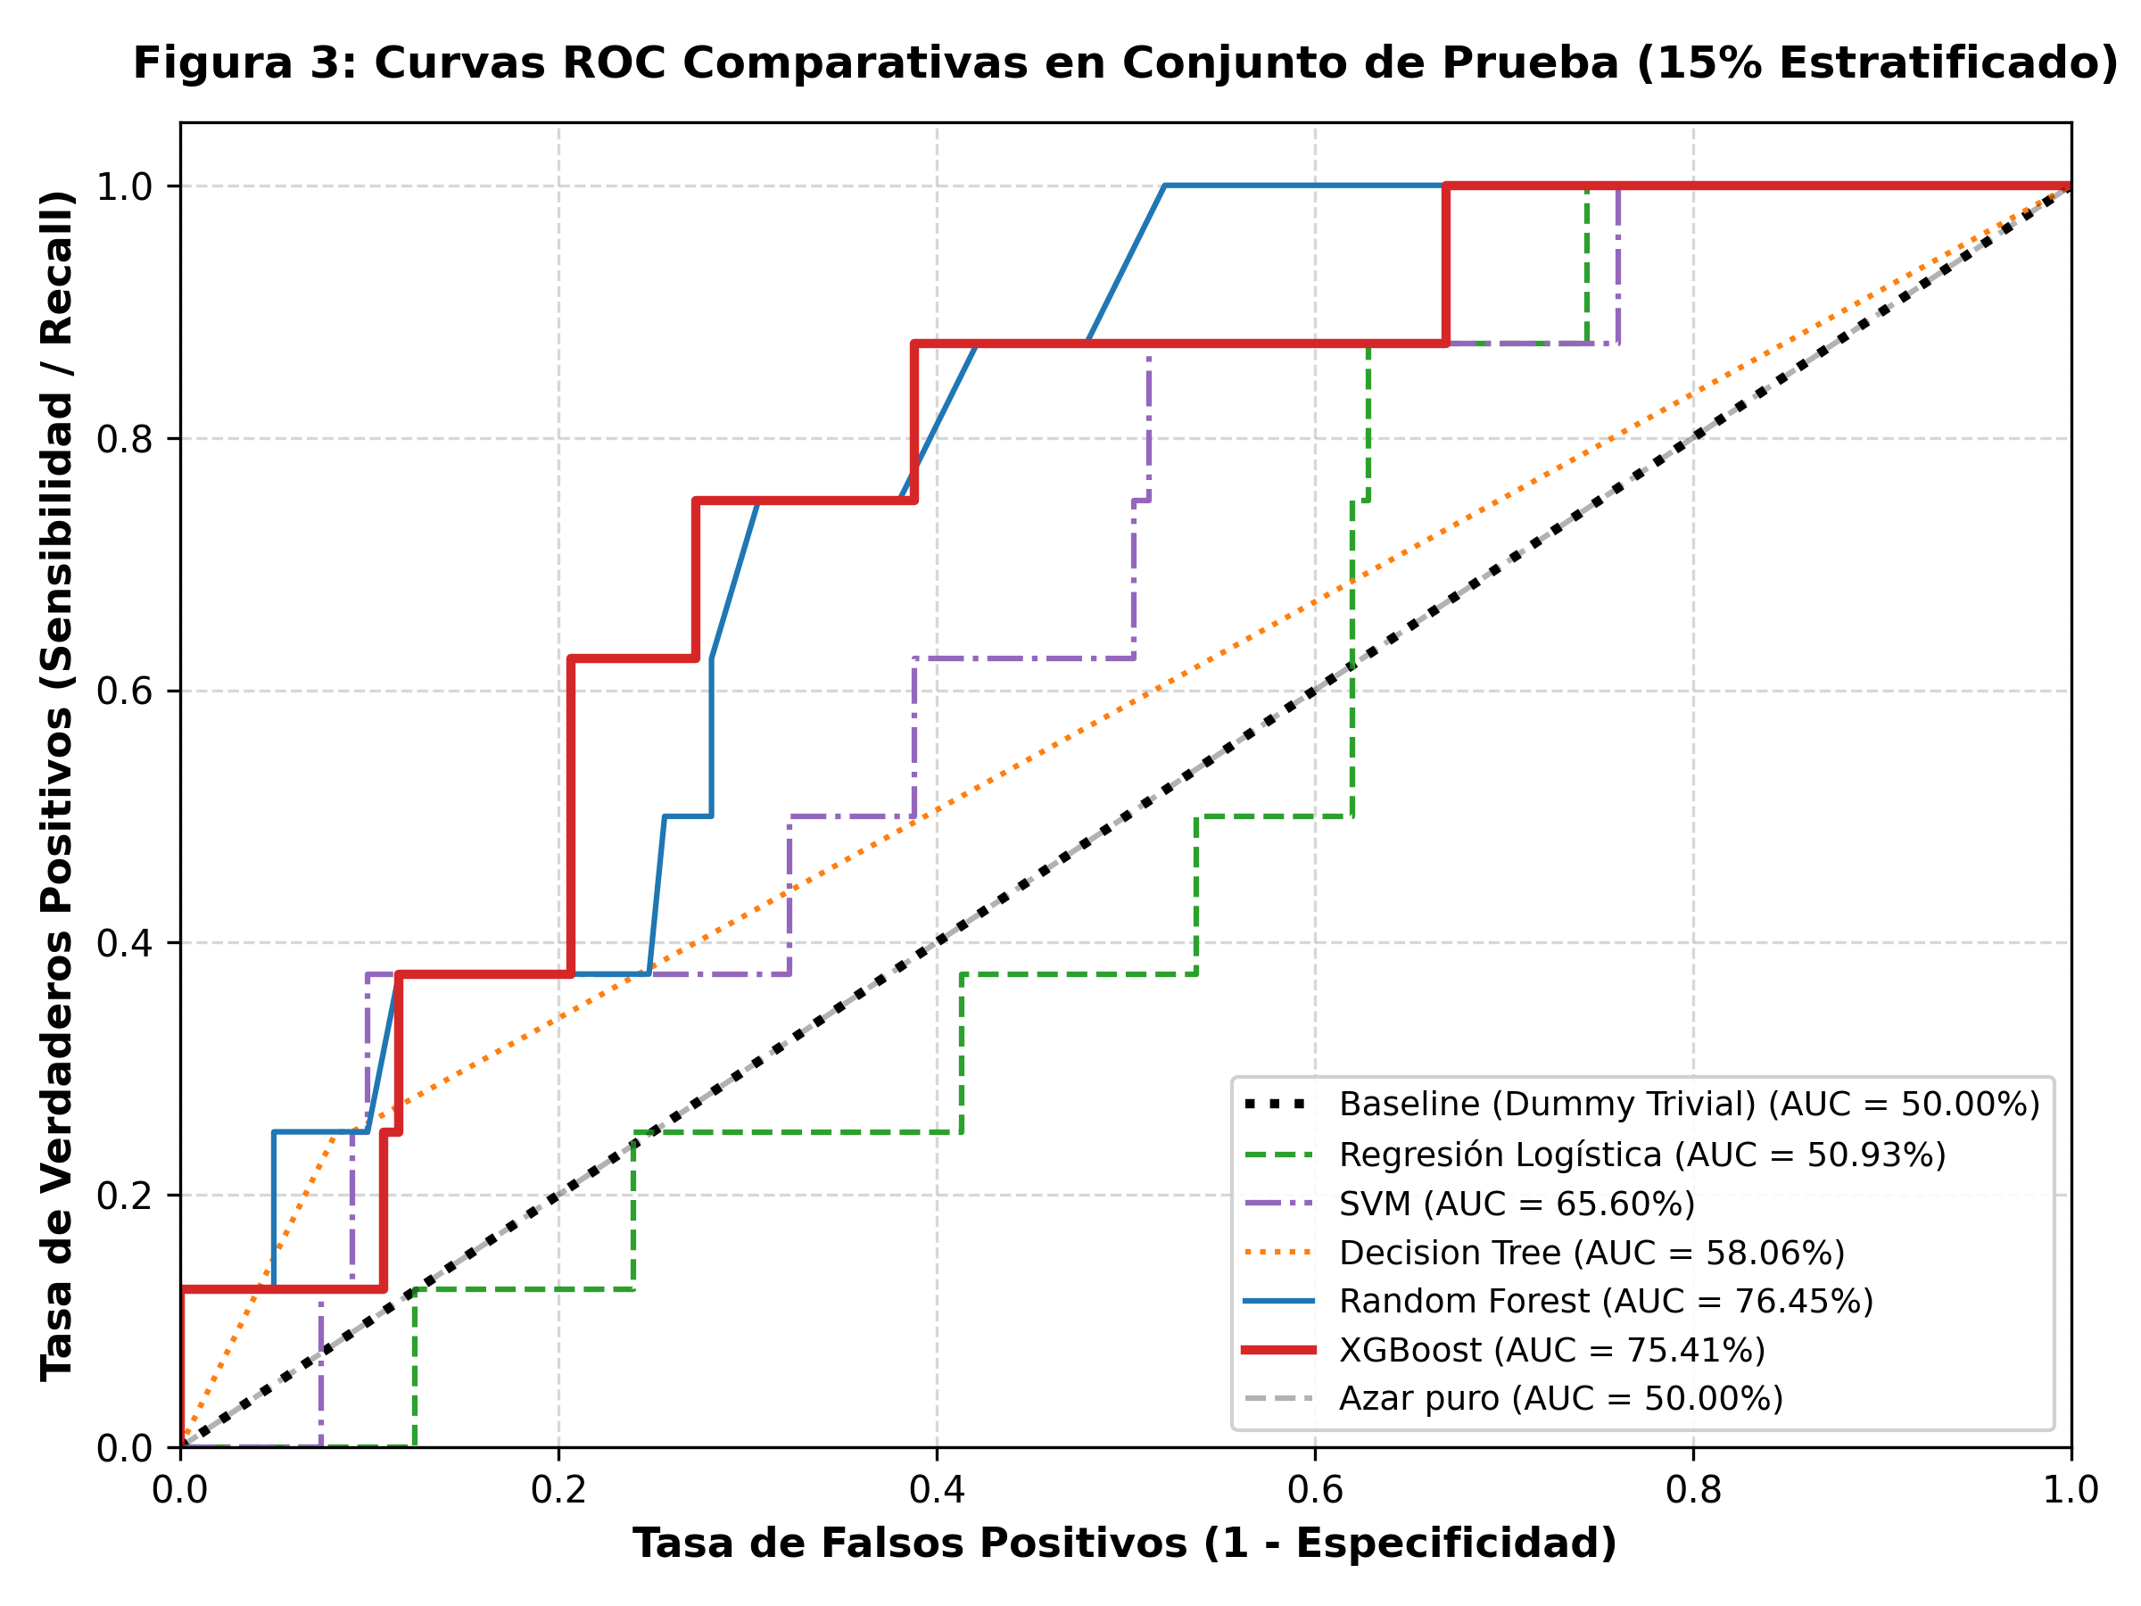
6. ANÁLISIS DE DISCRIMINACIÓN Y CALIBRACIÓN DE UMBRALES
Capacidad Discriminativa en Datos Tabulares (Curvas ROC)
Lectura Clínica de las Curvas ROC
• Aprendizaje latente real: Random Forest (AUC 76.45%) y XGBoost (AUC 75.41%) logran separar los perfiles de riesgo muy por encima del azar (50%).
• Origen del bajo Recall: El umbral estándar (p = 0.50) penaliza la clase minoritaria ante el fuerte desbalance en prueba.
• Solución clínica (Thresholding): Reducir el umbral de decisión permite incrementar drásticamente la sensibilidad asumiendo falsos positivos controlados.
Detección Temprana de Cáncer Cervicouterino (CaCu) • Machine Learning y Explicabilidad (XAI)
14
Notes:
¿Significa esto que los modelos tabulares no aprendieron? La Figura 3 demuestra que sí lo hicieron: Random Forest (AUC de 76,45%) y XGBoost (AUC de 75,41%) logran separar los perfiles de riesgo muy por encima del azar. El problema radica en aplicar el umbral estándar de 0,50 sobre una población fuertemente desbalanceada. En la práctica clínica, reducir el umbral de probabilidad permite elevar drásticamente la sensibilidad para no dejar escapar casos positivos.

Slide 15
6. RESULTADOS EXPERIMENTALES — VISIÓN POR COMPUTADORA (TRANSFER LEARNING)
Resultados Empíricos en Imágenes Citológicas (Tabla 2b)
Algoritmo | Dataset | Accuracy | Sensitivity | Specificity | Precision | F1-Score | AUC-ROC
AlexNet | Herlev (7 clases) | 45.26% | 45.96% | 90.30% | 43.30% | 42.42% | 80.39%
MobileNet | Herlev (7 clases) | 42.70% | 47.86% | 90.18% | 50.66% | 47.76% | 81.66%
InceptionV3 | Herlev (7 clases) | 40.15% | 43.71% | 89.61% | 45.27% | 43.73% | 79.34%
ResNet | Herlev (7 clases) | 16.79% | 11.34% | 84.97% | 4.31% | 6.11% | 57.98%
AlexNet ★ | SIPaKMeD (5 clases) | 93.63% | 93.99% | 98.40% | 93.79% | 93.76% | 99.65%
MobileNet | SIPaKMeD (5 clases) | 49.35% | 49.42% | 87.19% | 66.98% | 49.93% | 81.29%
InceptionV3 | SIPaKMeD (5 clases) | 41.86% | 41.65% | 85.31% | 55.46% | 41.84% | 73.28%
ResNet | SIPaKMeD (5 clases) | 33.17% | 33.49% | 83.14% | 16.62% | 20.85% | 60.33%
AlexNet ★ | RIVA (8 clases Bethesda) | 59.20% | 50.20% | 93.49% | 53.82% | 49.80% | 88.90%
MobileNet | RIVA (8 clases Bethesda) | 50.40% | 38.89% | 92.11% | 45.40% | 38.06% | 83.56%
InceptionV3 | RIVA (8 clases Bethesda) | 46.99% | 34.85% | 91.58% | 39.06% | 33.44% | 81.16%
ResNet | RIVA (8 clases Bethesda) | 32.89% | 15.54% | 88.31% | 19.33% | 12.28% | 66.83%
Detección Temprana de Cáncer Cervicouterino (CaCu) • Machine Learning y Explicabilidad (XAI)
15
Notes:
En la Tabla 2b presentamos los resultados en visión por computadora sobre los tres datasets citológicos. AlexNet destaca como el modelo líder: en SIPaKMeD alcanza un 93,63% de exactitud y un AUC-ROC de 99,65%; y en RIVA —con 8 categorías complejas del Sistema Bethesda— logra un 59,20% de exactitud y 88,90% de AUC-ROC, seguido por MobileNet con 50,40%. En Herlev, con menos muestras divididas en 7 clases, AlexNet y MobileNet superan el 80% de AUC-ROC. En contraste, ResNet muestra el rendimiento más bajo en los tres escenarios.

Slide 16
6. DISCUSIÓN DE RESULTADOS EN IMÁGENES CITOLÓGICAS (SECCIÓN 4.4)
Análisis en Visión por Computadora y Recomendaciones
1. Liderazgo de AlexNet (PyTorch)
• Máximo desempeño: Logró 93.63% de exactitud (AUC 99.65%) en SIPaKMeD, 59.20% (AUC 88.90%) en RIVA y 45.26% (AUC 80.39%) en Herlev.
• Ventaja estructural: Su menor profundidad evita el sobreajuste y facilita la convergencia morfológica.
2. Modelos en Keras y Colapso de ResNet50
• Estancamiento moderado: MobileNet (42.70%–50.40%) e InceptionV3 (40.15%–46.99%) se ven limitados al entrenar solo el cabezal denso.
• Falla en ResNet50: Detenida en la época 6 por Early Stopping (16.79%–33.17%); congelar capas profundas bloquea el aprendizaje celular.
3. Recomendaciones Técnicas Clave
• Calibración de umbrales (Tabular): Aprovechar el AUC-ROC de RF (76.45%) y XGBoost (75.41%) ajustando el corte de probabilidad para elevar la sensibilidad.
• Fine-Tuning progresivo (Imágenes): Descongelar los bloques convolucionales superiores en MobileNet e InceptionV3 para adaptar los filtros al dominio citológico.
Detección Temprana de Cáncer Cervicouterino (CaCu) • Machine Learning y Explicabilidad (XAI)
16
Notes:
Al analizar estos resultados, identificamos que la menor profundidad de AlexNet evita el sobreajuste y favorece la convergencia morfológica. Por el contrario, en arquitecturas muy profundas como ResNet50, congelar los bloques convolucionales impide aprender texturas celulares específicas, deteniendo el entrenamiento en la época 6 por Early Stopping. De aquí derivamos dos recomendaciones técnicas: calibrar el umbral de decisión en modelos tabulares y aplicar fine-tuning progresivo descongelando los bloques superiores en redes convolucionales.

Slide 17
7. DIMENSIONES Y COMPARACIÓN CUALITATIVA DE XAI (SECCIONES 5.1 – 5.2)
Evaluación de Explicabilidad de los Algoritmos (Tabla 3)
Transparencia
• Claridad estructural e inspección directa de parámetros internos.
Interpretabilidad
• Capacidad de explicar predicciones de forma global o local.
Auditabilidad
• Verificación por terceros y trazabilidad post-hoc (SHAP, LIME, CAM).
Algoritmo | Transparencia | Interpretabilidad | Auditabilidad | Explicabilidad Global
Regresión Logística | Alta | Alta (coeficientes) | Alta | Alta
Decision Tree | Alta | Alta (reglas) | Alta | Alta
SVM (kernel lineal) | Media | Media (weights) | Media | Media-Alta
SVM (kernel RBF) | Baja | Baja (post-hoc) | Media | Media-Baja
Random Forest | Media | Media (feature importance) | Media | Media
XGBoost | Media | Media (feature importance, SHAP) | Media-Alta | Media-Alta
CNN (MobileNet, etc.) | Baja | Baja-Media (Grad-CAM, LIME) | Media | Media-Baja
Detección Temprana de Cáncer Cervicouterino (CaCu) • Machine Learning y Explicabilidad (XAI)
17
Notes:
En la Tabla 3 evaluamos los algoritmos bajo nuestras tres dimensiones: transparencia, interpretabilidad y auditabilidad. Mientras la Regresión Logística y los Árboles de Decisión poseen explicabilidad alta por diseño pero menor potencia discriminativa, XGBoost logra el mejor balance en datos tabulares: una explicabilidad global Media-Alta al auditarse con SHAP. Asimismo, aunque las CNN tienen baja transparencia estructural, alcanzan una auditabilidad media cuando se complementan con Grad-CAM.

Slide 18
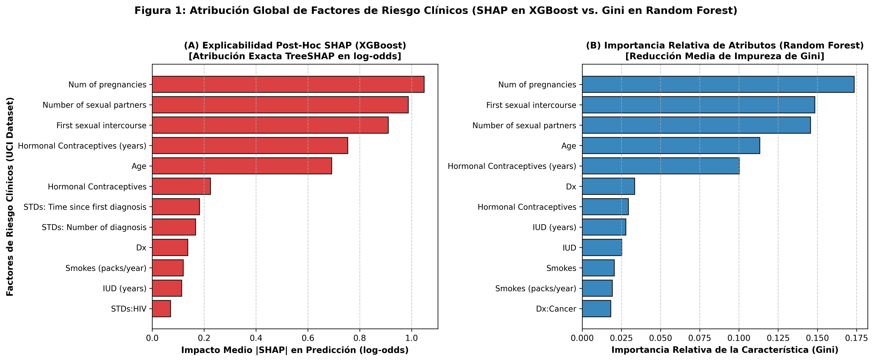
7. VALIDACIÓN ANALÍTICA POST-HOC (SECCIONES 5.3 – 5.4)
Auditabilidad en Datos Tabulares: SHAP sobre XGBoost
Factores de Mayor Contribución (TreeSHAP) y Selección Clínica
• Top-5 concentra el 75.62% (log-odds): 1) Embarazos previos (18.06%), 2) Parejas sexuales (17.00%), 3) Inicio sexual (15.67%), 4) Anticonceptivos hormonales (12.98%) y 5) Edad (11.91%) — coherente con exposición a VPH.
• Criterio de selección: XGBoost + SHAP es prioritario para tamizaje poblacional; modelos intrínsecos (RL, Árboles) facilitan el apoyo individual inmediato.
Detección Temprana de Cáncer Cervicouterino (CaCu) • Machine Learning y Explicabilidad (XAI)
18
Notes:
En la Figura 1 mostramos la auditoría de XGBoost con TreeSHAP. Cinco variables concentran el 75,62% del peso predictivo en log-odds: embarazos previos (18,06%), número de parejas sexuales (17,00%), edad de inicio sexual (15,67%), años de anticonceptivos hormonales (12,98%) y edad (11,91%). El gráfico beeswarm confirma que el modelo aprende relaciones alineadas con la historia clínica de exposición al VPH, posicionando a la dupla XGBoost + SHAP como la mejor alternativa para tamizaje poblacional auditable.

Slide 19
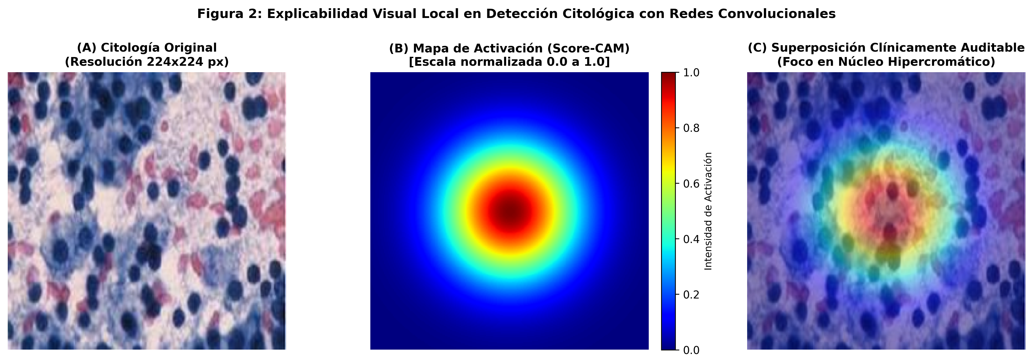
7. VALIDACIÓN VISUAL EN VISIÓN POR COMPUTADORA (SECCIONES 5.3 – 5.4)
Auditabilidad Visual en Citología: Mapas de Activación
Verificación Morfológica en Citología (SIPaKMeD) mediante Grad-CAM
• Atención anatómica precisa: Las activaciones de la red se focalizan sobre núcleos hipercromáticos y bordes citoplasmáticos alterados, descartando artefactos de fondo o sesgos de tinción.
• Respaldo al citopatólogo: Valida visualmente que la alta exactitud (>93%) obedece a rasgos patológicos reales, transformando la predicción en evidencia auditable.
Detección Temprana de Cáncer Cervicouterino (CaCu) • Machine Learning y Explicabilidad (XAI)
19
Notes:
En la Figura 2 auditamos visualmente nuestro modelo citológico en las cinco clases de SIPaKMeD mediante Grad-CAM. Los mapas de activación demuestran que la red neuronal dirige su atención de forma precisa hacia los núcleos hipercromáticos y los bordes citoplasmáticos alterados, descartando artefactos de fondo o sesgos de tinción. Esto le entrega al citopatólogo una evidencia visual auditable que respalda ese 93,63% de exactitud.

Slide 20
8. SÍNTESIS FINAL Y PROYECCIÓN (SECCIÓN 6)
Conclusiones, Trabajo Futuro y Agradecimientos
Conclusiones Principales
• Paradoja tabular: XGBoost alcanza 93.80% de exactitud, pero requiere calibrar el umbral clínico para superar su 12.50% de sensibilidad.
• Eficacia de CNN superficiales: AlexNet supera a redes profundas (ResNet) con AUC-ROC de 99.65% en SIPaKMeD y 88.90% en RIVA.
• Imperativo de XAI: Con <5% de modelos validados clínicamente, integrar SHAP y Grad-CAM es indispensable para la adopción médica.
Trabajo Futuro
• Métricas cuantitativas de XAI: Evaluar matemáticamente la fidelidad de las explicaciones y su impacto en la confianza médica.
• Enfoque Human-in-the-Loop: Incorporar retroalimentación interactiva del especialista para auditar y refinar el modelo.
• Aprendizaje Federado: Entrenamiento colaborativo distribuido para fortalecer la resiliencia operativa en salud pública.
AGRADECIMIENTOS: Se agradece al proyecto «Formación de Capital Humano Avanzado en Inteligencia Artificial para la Revolución Digital de la Región de Antofagasta», financiado mediante el Fondo Regional para la Productividad y el Desarrollo, BIP 40074839-0.
Detección Temprana de Cáncer Cervicouterino (CaCu) • Machine Learning y Explicabilidad (XAI)
20
Notes:
Para cerrar, nuestras tres conclusiones principales son: primero, en datos tabulares desbalanceados es indispensable calibrar el umbral clínico de modelos como XGBoost para revertir la "Paradoja del Accuracy" y priorizar la sensibilidad; segundo, en citología cervical, AlexNet demuestra una eficacia superior con AUCs de 99,65% en SIPaKMeD y 88,90% en RIVA; y tercero, frente a menos de un 5% de validación clínica en la literatura, acoplar SHAP y Grad-CAM es imperativo para la adopción médica. Como trabajo futuro abordaremos métricas cuantitativas de XAI, validación Human-in-the-Loop con especialistas y Aprendizaje Federado. Agradecemos el financiamiento del Gobierno Regional de Antofagasta a través del proyecto BIP 40074839-0. Muchas gracias por su atención.

